Slide 1
Relaciones sociales y prosocialidad en la escuela post Covid en la adolescencia
Dr. Javier Cejudo
UCLM

Slide 2
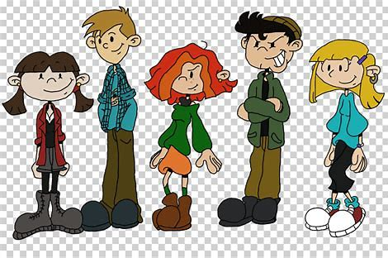
ADOLESCENCIA: ÉPOCA
DE CAMBIOS
La adolescencia es un período de transición entre la infancia y la etapa adulta en la que se producen cambios físicos y biológicos, cambios sociales, cambios emocionales y cognitivos.
Notes:
Sí, somos más de 7 mil millones de personas en el planeta y entre estos 225 millones, el 3.2% vive fuera de nuestros países de origen. ¡Afectando no solo a los que viajan, sino también a las comunidades de acogida y a las que quedan atrás! Remesas monetarias o culturales.
Amor y trabajo
Mayores flujos internos
Dinamismo cultural
Rita Susmuth, la fuerza de nuestras democracias depende de cómo gestionamos las diferencias: la democracia es lo que hacemos y construimos golpe por golpe de nuestras interacciones sociales. Preparar a nuestros jóvenes para un mundo de diferencia exige que los ayudemos a comprender que, a medida que me hago amigo de mi nuevo vecino, Saul, nos encontramos como seres humanos y existimos en el contexto más amplio de los movimientos migratorios masivos.
No podemos controlar nuestra educación cívica en la puerta. No podemos encerrar a aquellos que son diferentes de las normas de civismo.232 million migrants “pulled & pushed” by economic opportunity, global inequality, political instability, climate change, war.
Yes we are above 7 billion people on the planet and among these 323 million 3.2% are living outside of our countries of origins. Affecting not only those who travel but also hosting communities and the communities left behind! Monetary or cultural remittances.
Push pull forces lead people to migrate: 51 Million forced displacement
Rita Susmuth, the strength of our democracies depends on how we manage difference- Democracy is what we do and construct in the blow by blow of our social interactions. Preparing our youth for a world of difference demands that we help them understand that as I befriend my new neighbor Saul, we meet as human beings and exist in the broader context of mass migratory movements.
We cannot check our civics at the door. We can not bracket those who are different away from the norms civility.
Sí, somos más de 7 mil millones de personas en el planeta y entre estos 323 millones, el 3.2% vive fuera de nuestros países de origen. ¡Afectando no solo a los que viajan, sino también a las comunidades de acogida y a las que quedan atrás! Remesas monetarias o culturales.
Las fuerzas de empuje empujan a las personas a migrar: 51 millones de desplazamientos forzados
Rita Susmuth, la fuerza de nuestras democracias depende de cómo gestionamos las diferencias: la democracia es lo que hacemos y construimos golpe por golpe de nuestras interacciones sociales. Preparar a nuestros jóvenes para un mundo de diferencia exige que los ayudemos a comprender que, a medida que me hago amigo de mi nuevo vecino, Saul, nos encontramos como seres humanos y existimos en el contexto más amplio de los movimientos migratorios masivos.
No podemos controlar nuestra educación cívica en la puerta. No podemos encerrar a aquellos que son diferentes de las normas de civismo.232 million migrants “pulled & pushed” by economic opportunity, global inequality, political instability, climate change, war.
Yes we are above 7 billion people on the planet and among these 323 million 3.2% are living outside of our countries of origins. Affecting not only those who travel but also hosting communities and the communities left behind! Monetary or cultural remittances.
Push pull forces lead people to migrate: 51 Million forced displacement
Rita Susmuth, the strength of our democracies depends on how we manage difference- Democracy is what we do and construct in the blow by blow of our social interactions. Preparing our youth for a world of difference demands that we help them understand that as I befriend my new neighbor Saul, we meet as human beings and exist in the broader context of mass migratory movements.
We cannot check our civics at the door. We can not bracket those who are different away from the norms civility.
232 millones de migrantes "empujados" por la oportunidad económica, la desigualdad global, la inestabilidad política, el cambio climático, la guerra.
Sí, somos más de 7 mil millones de personas en el planeta y entre estos 323 millones, el 3.2% vive fuera de nuestros países de origen. ¡Afectando no solo a los que viajan, sino también a las comunidades de acogida y a las que quedan atrás! Remesas monetarias o culturales.
Las fuerzas de empuje empujan a las personas a migrar: 51 millones de desplazamientos forzados
Rita Susmuth, la fuerza de nuestras democracias depende de cómo gestionamos las diferencias: la democracia es lo que hacemos y construimos golpe por golpe de nuestras interacciones sociales. Preparar a nuestros jóvenes para un mundo de diferencia exige que los ayudemos a comprender que, a medida que me hago amigo de mi nuevo vecino, Saul, nos encontramos como seres humanos y existimos en el contexto más amplio de los movimientos migratorios masivos.
No podemos controlar nuestra educación cívica en la puerta. No podemos encerrar a aquellos que son diferentes de las normas de civismo.The largest international corridors of human migration today are in Asia, Europe, the Americas, and Africa. The largest chains of internal migration occur in Asia: China had an estimated 245 million internal migrants in 2013 and in India an estimated 326 million people – more than a quarter of the country’s population – were internal migrants between 2007–2008.

Slide 3

Relaciones sociales en la adolescencia
El contexto escolar es uno de los entornos en el que se producen muchas interacciones sociales.
La revolución tecnológica y su impacto en la adolescencia
Las relaciones sociales satisfactorias favorecen el bienestar.
Impacto del periodo de confinamiento y la pandemia en las relaciones sociales.

Slide 4
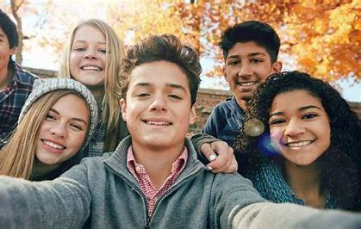
Algunos datos para reflexionar
EFECTOS NEGATIVOS (Liébana-Presa et al., 2020 ; Orgiles et al., 2020; Rogers et al., 20121; Soest et al. (2020).
EFECTOS POSITIVOS (Holmes et al., 2020; Melegari et al., 2021)
La escuela debe promover y potenciar en los adolescentes habilidades de relación interpersonal.
PROGRAMAS DE EDUCACIÓN EMOCIONAL

